Slide 1
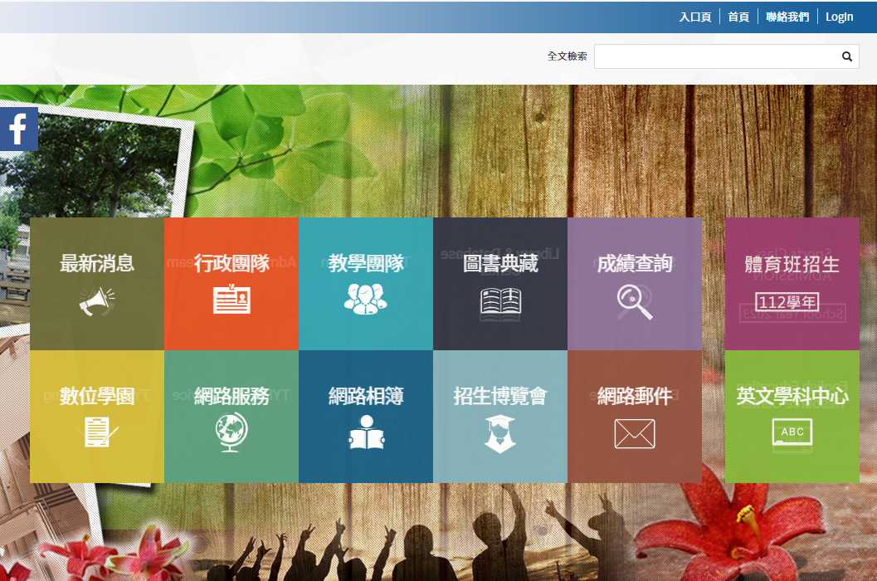

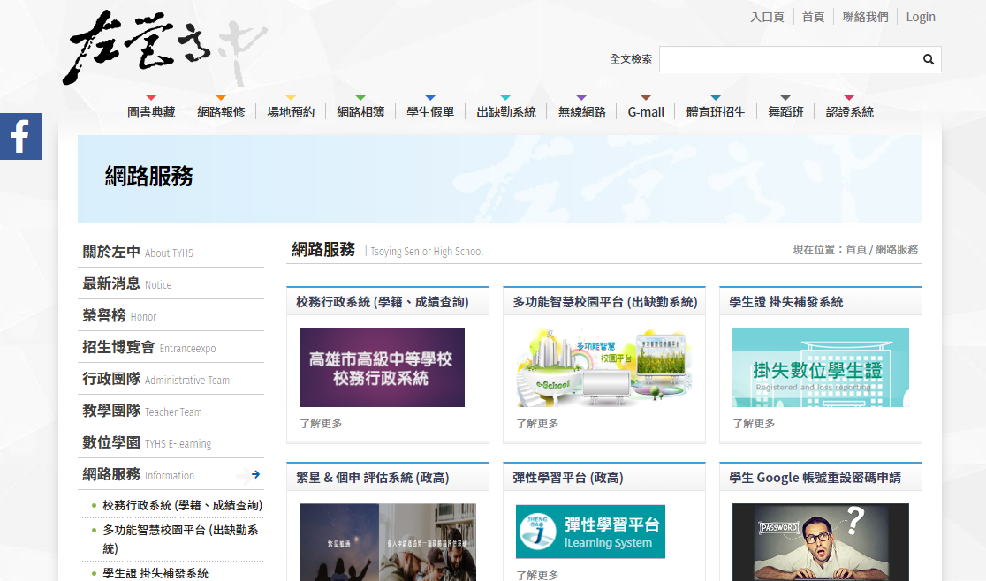
如何上傳自主學習至學習歷程系統之步驟
1. 打開學校首頁→點擊「網路服務」
2. 請點擊「網路服務」第一個項目--「校務行政系統」

Slide 2
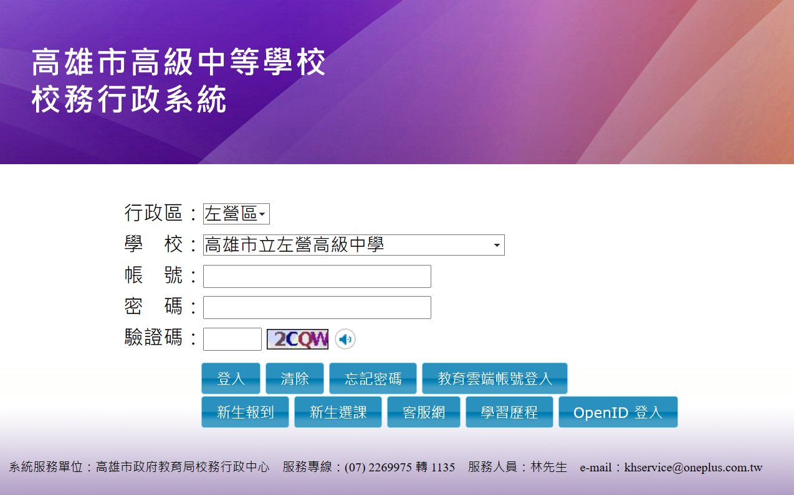

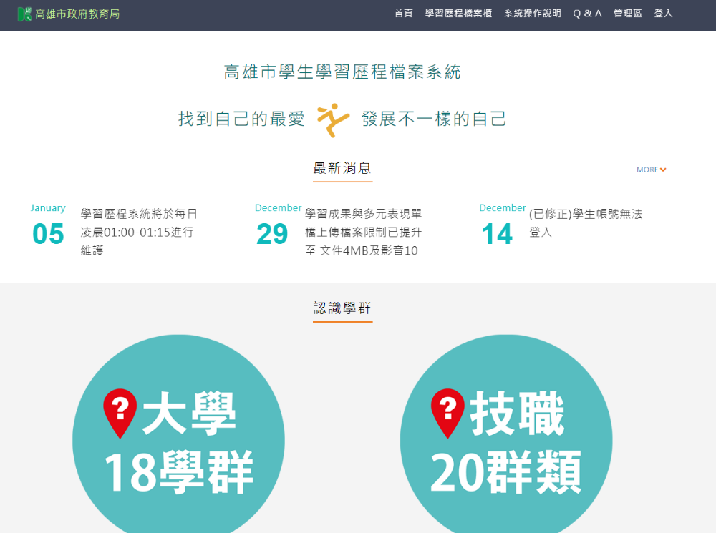
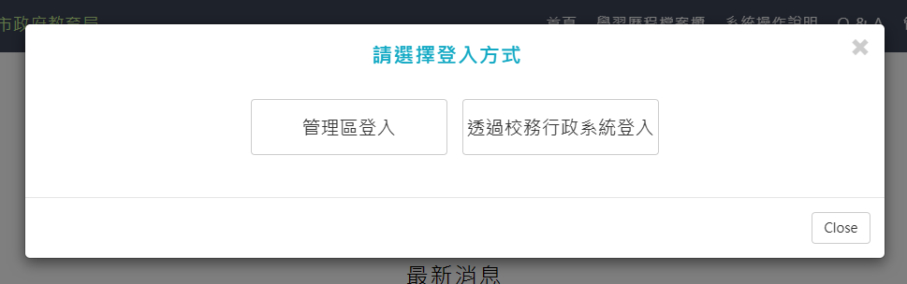
3. 打開校務行政系統後，請先不要登入，並點擊「學習歷程」
4. 進入高雄市學生學習歷程檔案系統後，點擊右上「登入」後，
跳出視窗「請選擇登入方式」，再選擇「透過校務行政系統登入」

Slide 3
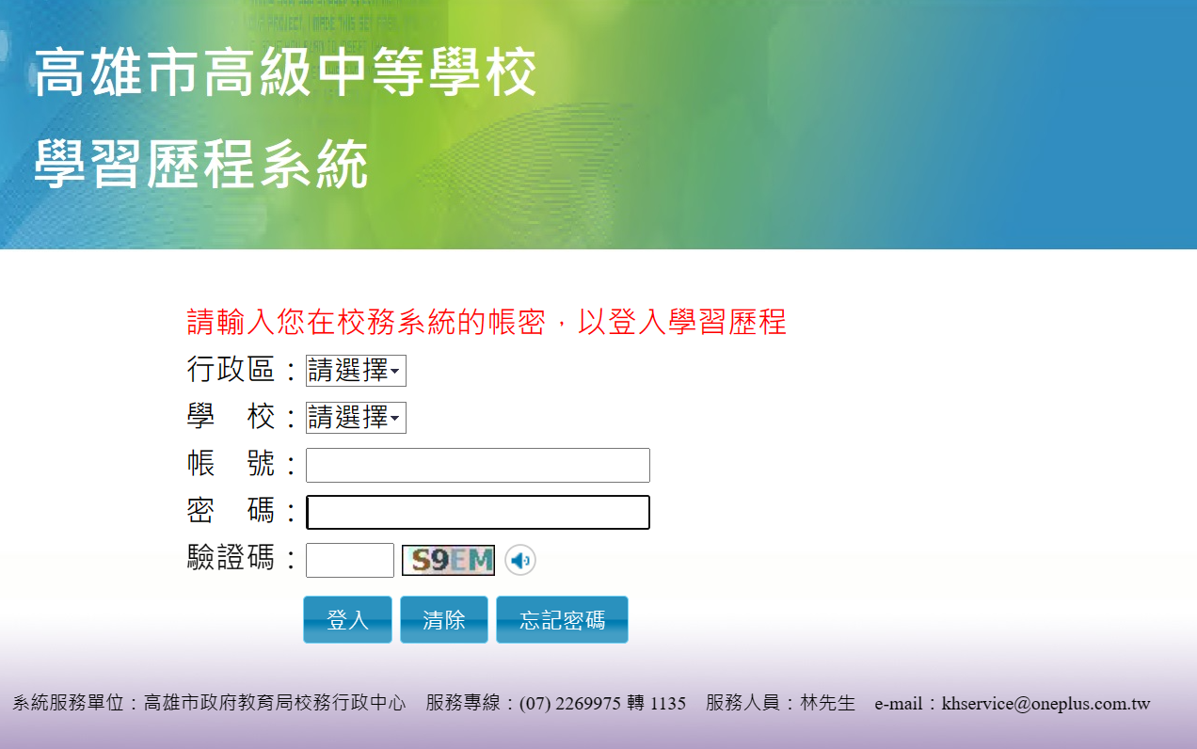
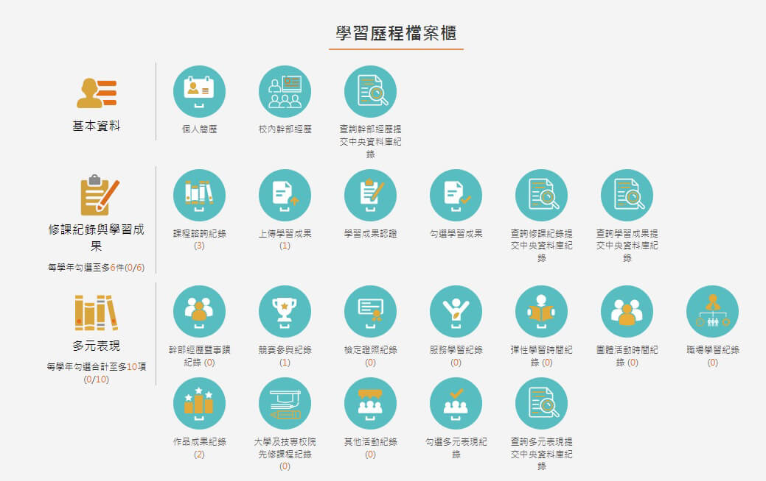
5. 畫面會跳到「學習歷程系統」，並依照下圖指示登入
選「左營區」
選「高雄市立左營高級中學」
請輸入跟校務行政系統一樣的帳號密碼
6. 將自主學習核章紙本拍照或掃描完後，再上傳到下圖三個標示處均可。之後學年度選多元表現到中央資料庫要記得選喔～
1
2
3

Slide 4
自主學習成果
上傳程序如上
請同學自行參閱上傳
有任何問題
均可至圖書館詢問

